Slide 1
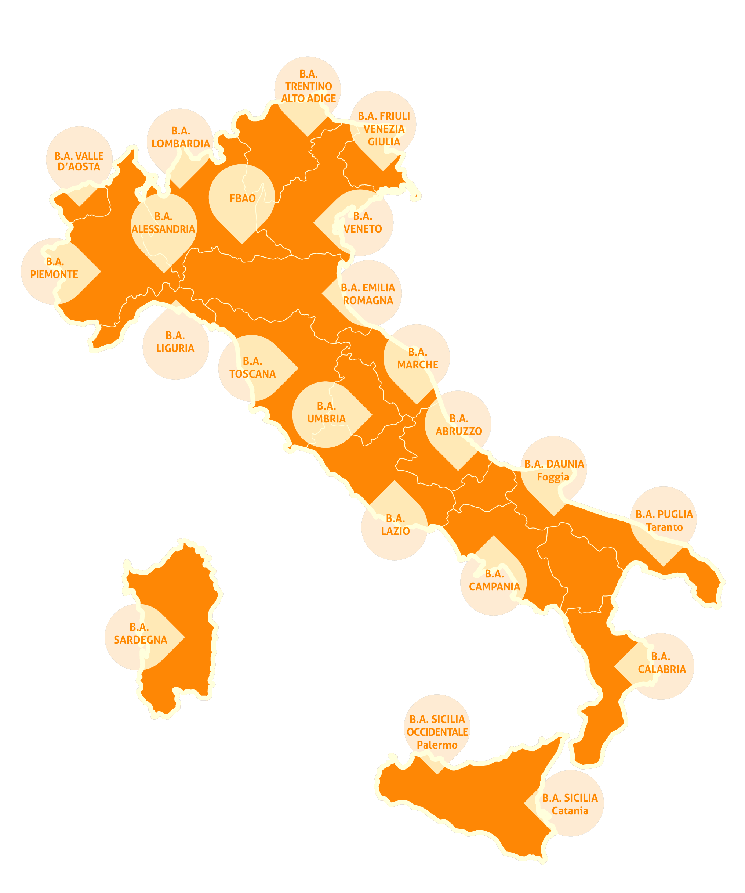
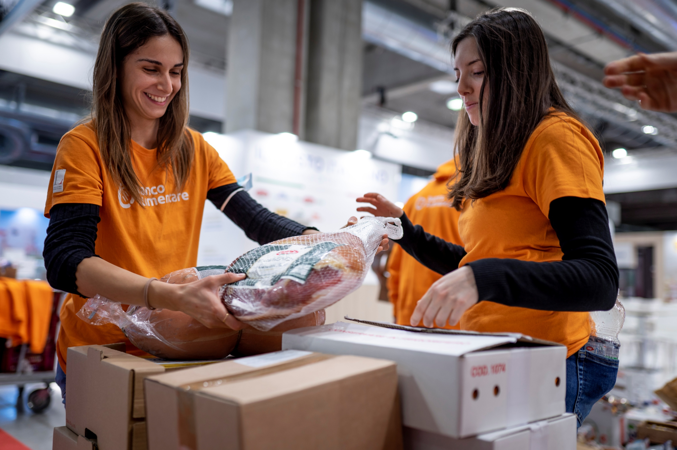
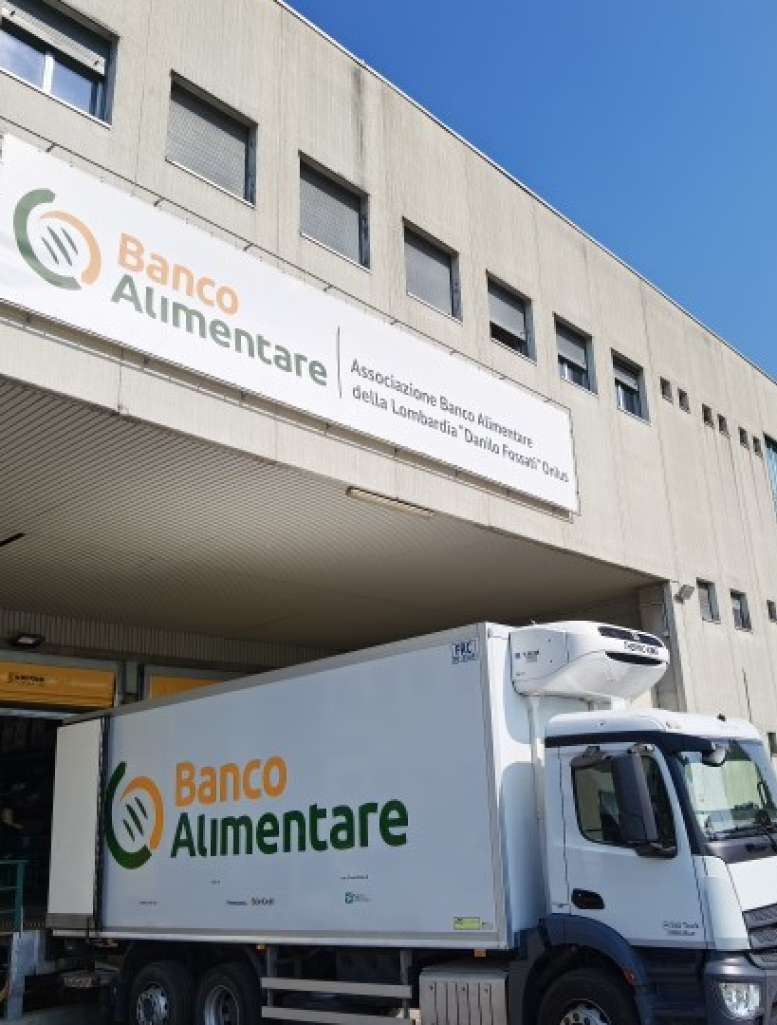

La Rete Banco Alimentare
21 Banchi Alimentari Regionali
+
1 Fondazione Banco Alimentare ETS
La Fondazione si propone di contribuire alla soluzione dei problemi della fame, dell’emarginazione e della povertà considerando il recupero delle eccedenze alimentari funzionale a questi scopi, secondo il principio di sussidiarietà e la concezione educativa del “Condividere i bisogni per condividere il senso della vita”.
MISSION

Slide 2
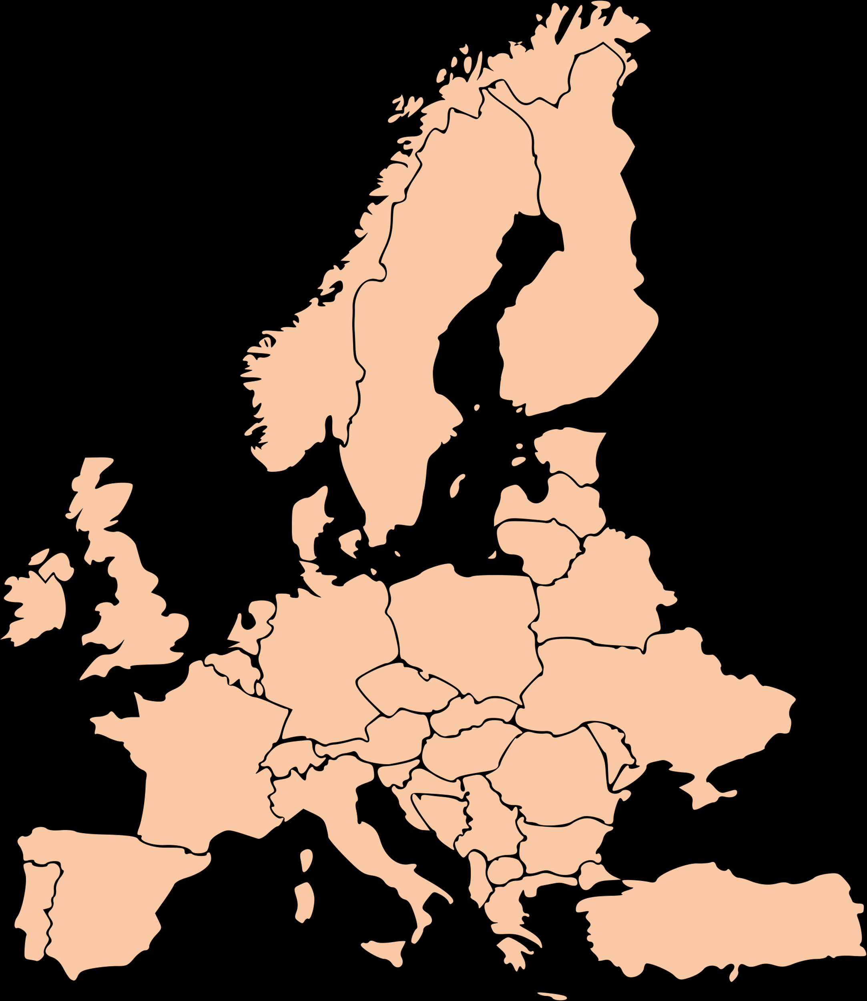


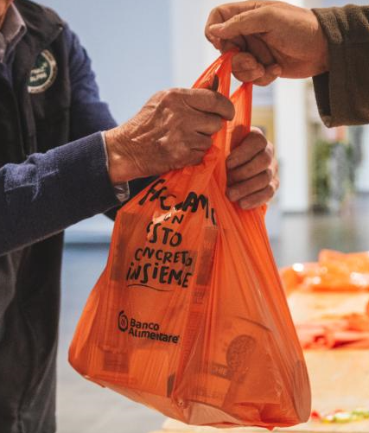








Banco Alimentare – dati 2025
Alimenti salvati dallo spreco
Ortofrutta
Industria Alimentare
Ristorazione
Altre raccolte
Unione Europea e Fondo Nazionale
Distribuzione&GDO
GNCA
Tonn 3.496
Tonn 24.650
Tonn 844
Tonn 17.951
Tonn 632
Tonn 63.695
Tonn 8.662
7.593 Organizzazioni Partner Territoriali
1.719.843 persone in difficoltà beneficiarie
120.114 tonnellate di cibo distribuite

Slide 3

L’impatto della Rete Banco Alimentare
SOCIALE
ECONOMICO
7.593 OpT
1.7 milioni le persone raggiunte
229 milioni €
Il valore economico del cibo redistribuito
1,1 miliardi € il valore percepito – 629 €
pro capita
AMBIENTALE
75.589 t di CO2 salvate ed evitate

Slide 4
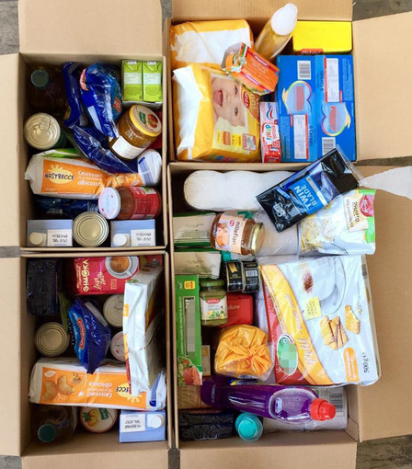
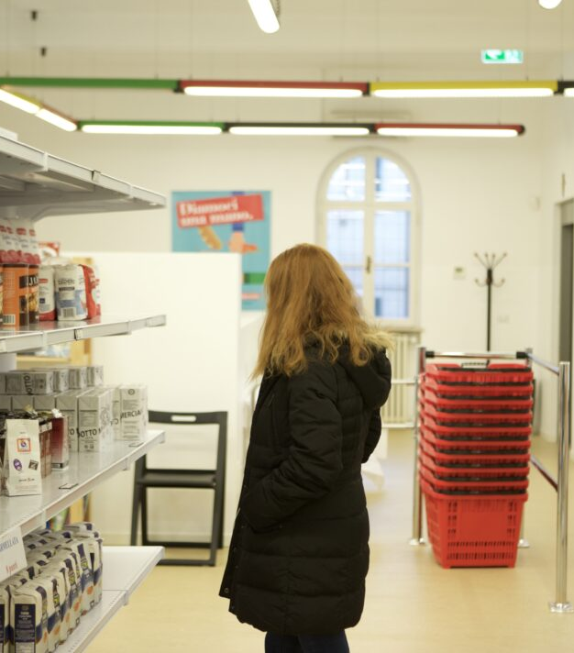


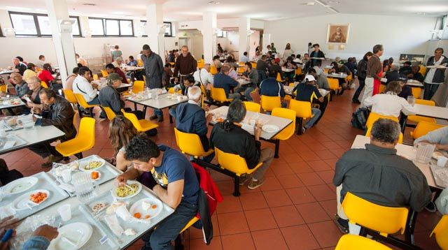
7.593 Organizzazioni Partner Territoriali
79% supporto alimentare periodico
9% comunità/case famiglia
8% mense
3% empori
1% unità di strada

Slide 5
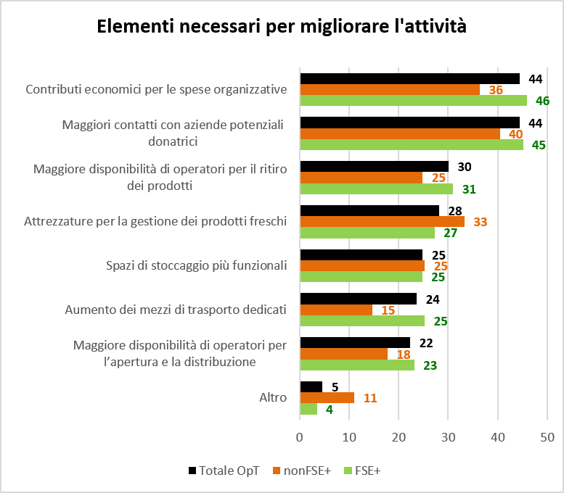

SUPPORTO / RISORSE
Elementi necessari per migliorare l’attività
Tre principali elementi indicati – % di OpT
COSA EMERGE
Contributi economici e più contatti con le aziende donatrici emergono tra le esigenze principali.
IN SINTESI
• Più prodotti e maggiore varietà emergono tra le esigenze principali.
• Sono rilevanti anche risorse organizzative, logistiche e di rete.
• Il potenziamento richiede quindi interventi sia sulle forniture sia sulla capacità operativa.
— Sono rilevanti anche risorse organizzative, logistiche e di rete.
— Il potenziamento richiede quindi interventi sia sulle forniture sia sulla capacità operativa.
Quesito: Quali sono i tre principali elementi, tra quelli proposti, che ritenete necessari per migliorare e potenziare la vostra attività di aiuto alimentare?

Slide 6
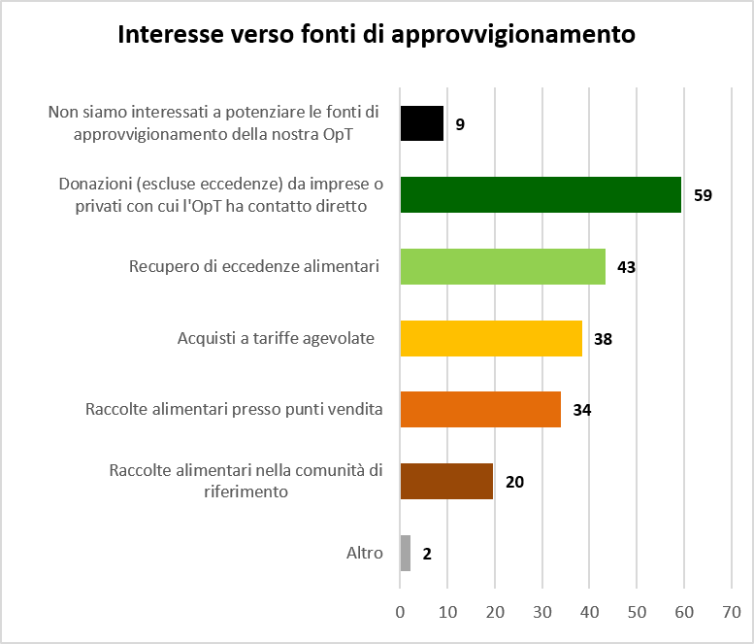
SUPPORTO / RISORSE
Fonti da attivare o potenziare
Solo OpT FSE+ – % di OpT
COSA EMERGE
Le OpT esprimono interesse a rafforzare soprattutto canali territoriali di donazioni da imprese e privati
IN SINTESI
• Le OpT esprimono interesse a rafforzare soprattutto canali territoriali e donazioni.
• Le priorità riflettono l’esigenza di maggiore continuità e varietà delle forniture.
• Il dato riguarda le sole OpT FSE+.
— Le priorità riflettono l’esigenza di maggiore continuità e varietà delle forniture.
Quesito: A quali fonti di approvvigionamento la vostra OpT vorrebbe accedere o quali vorrebbe potenziare?

Slide 7
53% OpT Rete BA richiede supporto per offrire ai beneficiari
MISURE DI ACCOMPAGNAMENTO SOCIALE
UNO SGUARDO DI RETE
luglio-Settembre 2026
5420
ore erogate
68
operatori SOCIALI QUALIFICATI
135.661.78 €
IN ORE OPERATORI SOCIALI QUALIFICATI

Slide 8

Copertura della domanda di aiuti alimentare
Valore economico ed efficacia del sistema italiano di aiuto alimentare
Sistema degli aiuti alimentari in Italia
Totale: 877 milioni pasti-anno
44% della domanda di aiuti alimentare, equivalente a un pasto al giorno per 2,5 milioni di persone (tutto l’anno)
  Donazioni dalle imprese agroalimentari
    22% della domanda di aiuti alimentari (2,08 miliardi pasti-anno)
  Voucher DAT
    14% della domanda di aiuti alimentari
  FSE+/FN
    8% della domanda totale di aiuti alimentari

Slide 9
DONAZIONI
Valore economico ed efficacia del sistema italiano di aiuto alimentare
Costo unitario per il bilancio pubblico | 0,60 €-pasto
Copertura della domanda di aiuti alimentari | 22% (458 milioni di pasti-anno, ovvero 1,3 milioni di persone)
Vantaggi | Efficienza Copertura Possibilità di una rete di relazioni Possibilità di accompagnamento socio-economico
  2,35 €-pasto, Stima del prezzo medio al dettaglio di un pasto
  ( «I consumi alimentari delle famiglie», ISMEA, 2024; «Osservatorio prezzi e tariffe», MIMIT, 2024)
  spazio per introdurre ulteriori misure per rendere la donazione ancora più conveniente
  incentivi a sostegno del nuovo impegno richiesto

Slide 10













Valore economico ed efficacia del sistema italiano di aiuto alimentare
IL PUNTO DI VISTA DELLE IMPRESE
Donazione di eccedenze
Donazione di prodotti standard
DRIVER PRINCIPALI
DRIVER PRINCIPALI
Coerenza con i valori aziendali
Impegno su sostenibilità sociale e ambientale
Rapporto con il territorio
Relazione più forte con gli stakeholder del territorio
Reputazione
Rendere visibile l'impatto generato
FATTORI ABILITANTI
Efficienza economica
Costi minori grazie a processi interni ottimizzati
Commitment del management
Coerenza con strategia e valori aziendali, relazioni personali con ETS territoriali
Partner affidabili
Meno rischi reputazionali e complessità organizzativa
FATTORI ABILITANTI
Progetti con attori locali
Relazioni di qualità e continuative
Logistica capillare
Recupero più intenso e continuo
Budget dedicati
Risorse per attività filantropiche
Incentivi fiscali
Ruolo ridotto, ma non trascurabile
Bandi pubblici
Ruolo circoscritto degli incentivi (es. FN/FSE+)

Slide 11





Valore economico ed efficacia del sistema italiano di aiuto alimentare
Obiettivo: recupero delle eccedenze più semplice, capillare e continuativo.
ENTI DEL TERZO SETTORE
ISTITUZIONI
IMPRESE
Rafforzare la capacità operativa di recupero
Rafforzare le condizioni abilitanti
Integrare la donazione nei processi aziendali
Più capillarità e frequenza dei ritiri
Più risorse agli ETS per logistica e infrastrutture
Coordinamento tra le funzioni aziendali coinvolte
Logistica solida e recupero continuativo
Adempimenti burocratici semplici e armonizzati
Più referenze merceologiche donabili
Gestire anche flussi piccoli e frammentati e distribuiti sul territorio
Accreditamento degli ETS più snello
Migliore misurazione delle eccedenze e programmazione delle donazioni
Incentivi alle imprese ulteriormente semplificati
Notes:
Risposta su più dimensioni.

Slide 12

Valore economico ed efficacia del sistema italiano di aiuto alimentare
Obiettivo: da iniziativa episodica a leva strutturata di collaborazione tra imprese, ETS e territorio.
ENTI DEL TERZO SETTORE
ISTITUZIONI
IMPRESE
Da destinatari a partner progettuali
Favorire progettualità di sistema
Integrare la donazione nella strategia aziendale
Iniziative strutturate e continuative
Progetti di medio-lungo periodo tra imprese ed ETS
Budget e obiettivi dedicati
Progetti allineati alle priorità aziendali
Supporto alla capacità progettuale degli ETS
Legame con sostenibilità e territorio
Collaborazioni con l'ecosistema locale
Incentivi a programmi di donazione continuativi
Coinvolgimento dei dipendenti e valorizzazione dell'impatto sociale
Impatto misurato e reso visibile
Notes:
Risposta su più dimensioni.

